Slide 1
HC12082
FusionAccess
R6
V3.0
洪飞泷/wx350110
2017.11.11
新开发
Notes:
2015.7.4
调整版权和页码对齐，位于参考线8.5到8.9之间。
调整编辑框行距为单倍行距。
2015.7.9
删除此页课程版本后的“ISSUE”。
新增“产品版本”和“课程版本”的示例。
2015.8.3
调整母板主体和备注，段落格式为“允许标点溢出边界”。
2015.8.4
删除缩略语页；
重命名版式“8#空白”为“8#仅标题”。
2015.9.2
新增备注模板，备注页正上方添加页眉，显示本章标题。
2015.9.14
删除“谢谢”那页的白色“谢谢”。
2017.11.8
调整母版中标题宽度。
2017.12.8
适当拉长了备注页文本框长度，防止2013版后的PPT会自动换页。

Slide 2
华为桌面云 管理维护概述

Slide 3
华为桌面云系统建设完成后，需要进行常规的管理维护来保证业务正常运行。

Slide 4
学完本课程后，您将能够:
掌握如何进行桌面云的日常运维管理
描述在运维操作中需要避免哪些操作
能够进行常用系统运维操作

Slide 5
概述及常用工具
维护任务
日维护任务
周维护任务
月维护任务
故障恢复
管理维护注意事项
常见管理维护任务

Slide 6
概述
在FusionCloud桌面云解决方案中，系统的管理维护操作包括如下内容：
登录FusionCompute系统，通过该系统主要完成基础架构虚拟机的发放、资源池的管理维护、各服务器虚拟机的管理维护。
登录虚拟化平台管理节点虚拟机，主要完成系统帐号管理、健康检查、备份与恢复、高危操作、故障处理等。
登录FusionAccess系统，通过该系统主要完成“FusionAccess系统”帐号、用户虚拟机、外设重定向策略、告警、操作任务、统计报表的管理维护。
登录FusionAccess基础架构虚拟机，管理维护系统的帐号、密码、证书、补丁、配置、备份与恢复等。

Slide 7
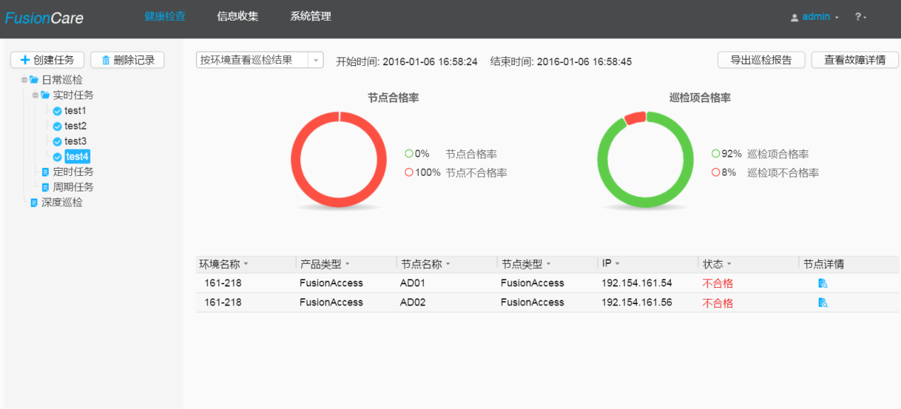
FusionCare工具
Notes:
FusionCare是专门为运维准备的工具软件，主要功能有两点，如下：
1、创建健康检查任务，对桌面云管理节点进行健康检查，并输出健康检查报告，发现系统的潜在问题或风险，给出相关处理建议或最佳实践。
2、当系统出现问题时，管理员可以创建收集任务，选择日志收集节点，一键式打包收集日志，无需管理员再到每个系统组件上手动收集，提高效率。

Slide 8
vTools
vTools华为FusionAccess管理员工具集合，主要功能如下：
AD检查工具
WI拨测工具
WI换图工具
信息收集工具
信息分析工具
链接诊断工具
体验优化工具
Notes:
vTools华为FusionAccess管理员工具集合，主要功能如下：
AD检查工具：主要用于局点桌面云建设时，检查AD(包括局方AD)的满足度，比如：权限等。
WI拨测工具：用于替代日常手工巡检，通过模拟用户通过WI登录VM，并将结果通过邮件反馈给管理员。
WI换图工具：用于更换WI的背景、LOGO图片。
信息收集工具：用于收集VM中的软件、外设、性能数据。
信息分析工具：用于将信息收集工具的收集结果，对软件、外设兼容性分析，对性能数据进行统计汇总。
链接诊断工具：用于VM无法链接时，进行自动检测并对可以修复的选项进行自动修复。
体验优化工具：即vDesk，用于桌面云体验优化，发现并优化潜在影响桌面云正常使用的隐患。

Slide 9
vDesk桌面优化工具
一键检查/优化：对影响VM体验的指标进行一键式检查，并进行一键式优化，包括不限于：系统加速、显示优化。
系统加速：对影响VM系统性能的指标进行检查并进行优化。
显示优化：对影响VM显示性能的指标进行检查并进行优化。
性能统计：CPU、内存信息提示，可以及时了解CPU/内存的动态。
Notes:
（1）链接诊断工具：用于VM无法链接时，进行自动检测并对可以修复的选项进行自动修复。
（2）日志收集工具：用于一键式收集VM的日志，用于VM问题的分析定位。
（3）信息收集工具：用于收集VM中的软件、外设、性能数据。

Slide 10
概述及常用工具
维护任务
日维护任务
周维护任务
月维护任务
故障恢复
管理维护注意事项
常见管理维护任务

Slide 11
FusionAccess日维护任务 (1/2)
日维护
维护项目 | 维护场景 | 具体维护任务
UPS电量检查 说明：此项主要针对使用UPS供电的局点 | 当使用UPS供电时，要人为检查UPS电量是否充足，以防止系统异常掉电而产生数据异常不可恢复的风险。 | 检查UPS是否供电充足，如果不足，请及时对桌面云系统进行安全下电。
基础架构组件状态监控 | 根据对基础架构组件状态的监控，快速发现系统的异常。 | 查看各组件状态是否正常。
系统告警监控 | 根据对告警的监控，快速发现系统的异常。 | 如有紧急告警，请按照告警帮助立即进行处理。 对于重要及以下等级的告警，每周末要按照告警帮助处理1次。
VIP桌面告警监控 | 针对VIP用户的虚拟机遇到的问题及时快速处理。 | 说明：必须优先配置VIP桌面需要看护的项目， FusionAccess portal入口：“桌面管理 > 业务配置 > VIP桌面策略”。 定期查看VIP桌面告警。 配置告警转邮件，可实时处理VIP桌面告警； 说明： 需要配置告警转邮件。FusionAccess portal入口：“告警监控 > 系统告警 > 告警转邮件配置”。

Slide 12
FusionAccess日维护任务 (2/2)
日维护（续）
维护项目 | 维护场景 | 具体维护任务
用户虚拟机使用状态监控 | 通过例行监控，发现当前用户虚拟机运行状态、登录状态、分配状态、性能消耗情况、异常注册情况，通过这些数据的分析便于系统管理员发现系统潜在的问题并及时处理。 | 虚拟机状态信息统计。 虚拟机性能信息统计。 虚拟机注册异常次数统计。
网关状态监控 | 通过例行监控网关状态，监测一段时间内网关的CPU、内存及流量与其用户数使用资源是否匹配，便于提前发现异常用户（如持续占用带宽的用户等）。 | 网关基本信息的监控：监控网关状态是否异常。 用户连接信息的监控：监控活跃用户的使用资源是否异常。

Slide 13
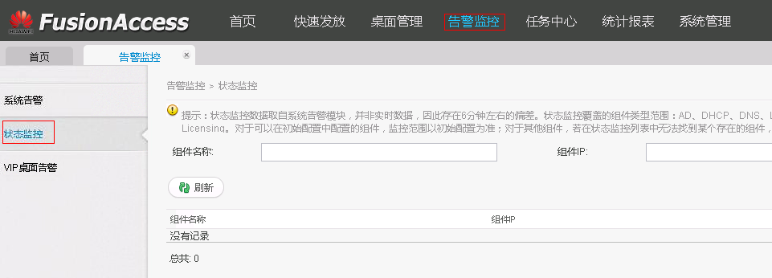
基础架构组件状态监控
快速检测系统状态，及时发现基础架构虚拟机故障。
FusionAccess portal入口：“告警监控 > 状态监控”。

Slide 14
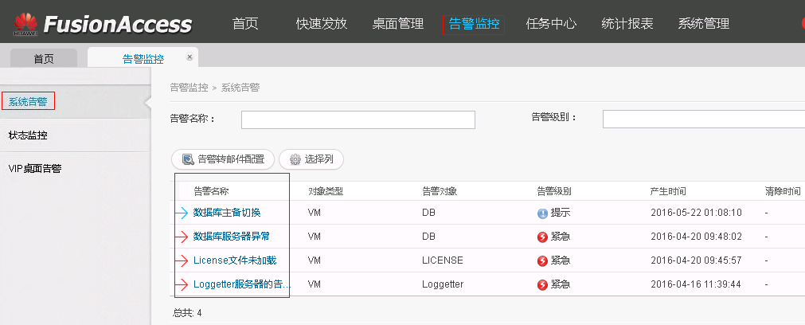
系统告警监控
快速检测系统故障，监测系统告警。
FusionAccess portal 入口：“告警监控 > 系统告警”。

Slide 15
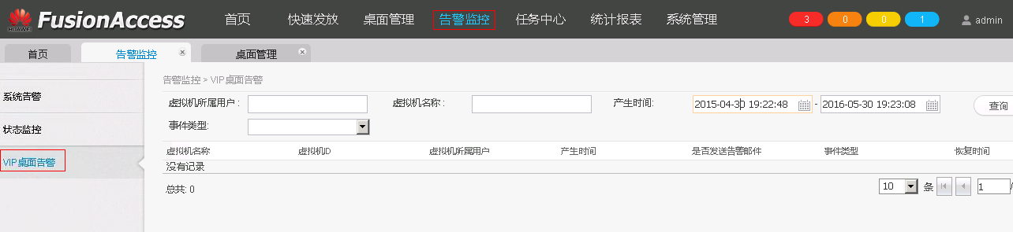
VIP桌面告警监控
方式一，主动查看： FusionAccess portal入口：“告警监控 > VIP桌面告警” 。
方式二，告警转邮件，当VIP桌面状态异常时能够实时收到告警邮件。

Slide 16
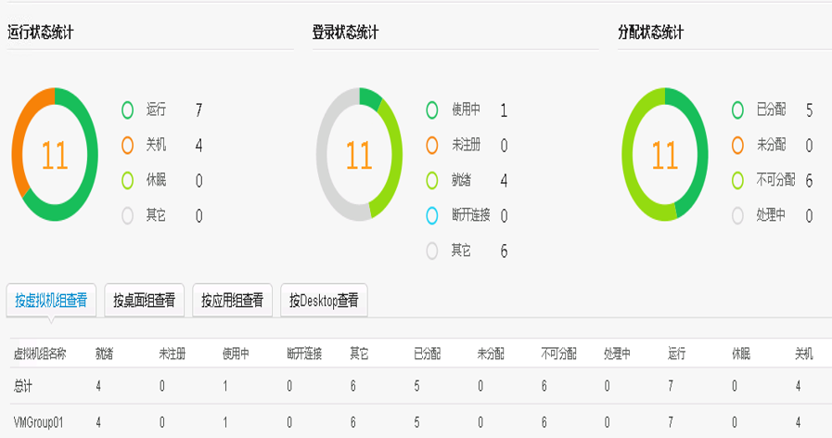
用户虚拟机状态监控
FusionAccess portal 入口：“统计报表 > 虚拟机信息”。

Slide 17
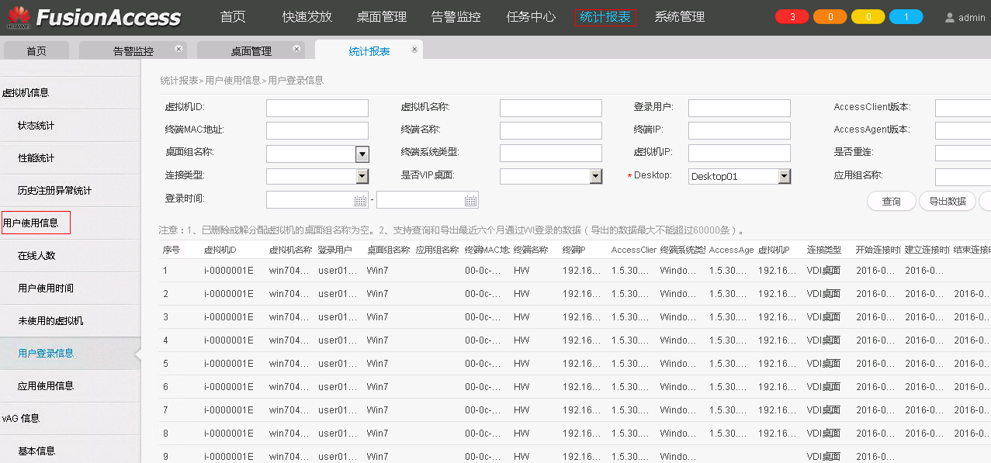
用户使用虚拟机状态统计
FusionAccess portal 入口：“统计报表 > 用户使用信息”。

Slide 18
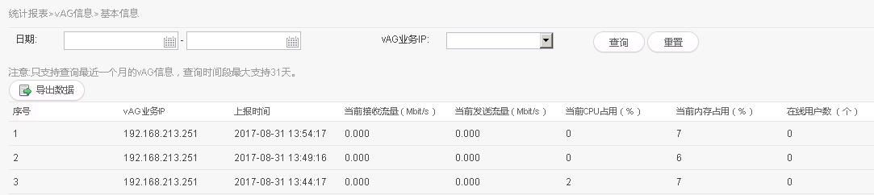
网关状态监控
FusionAccess portal 入口：
“统计报表 > vAG信息 > 基本信息”。

Slide 19
概述及常用工具
维护任务
日维护任务
周维护任务
月维护任务
故障恢复
管理维护注意事项
常见管理维护任务

Slide 20
FusionAccess周维护任务
周维护
项目 | 维护场景 | 具体维护任务
用户虚拟机重启 说明：此项建议用户自行重启。 | Windows操作系统长时间运行可能存在内存资源不足、进程占用CPU过高导致系统运行缓慢的风险，为保证系统正常运行，建议用户虚拟机至少每周重启一次。 | 建议用户虚拟机每3-5天重启一次，持续运行不要超过1周。
系统数据备份检查 | 为确保系统异常时有可用的备份数据，需定时检查备份功能和数据的可用性。 | 根据备份策略查看备份数据是否存在，如果出现异常，请立即处理。

Slide 21
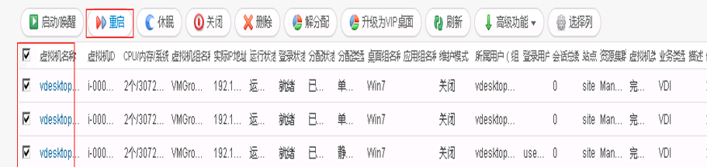
用户虚拟机重起
建议用户虚拟机每3-5天重启一次，持续运行不要超过1周。

Slide 22
概述及常用工具
维护任务
日维护任务
周维护任务
月维护任务
故障恢复
管理维护注意事项
常见管理维护任务

Slide 23
FusionAccess月维护任务
月维护
维护项目 | 维护场景 | 具体维护任务
基础架构服务器操作系统补丁更新。 说明：可选，建议用户管理员自行更新。 | 微软定期发布Windows补丁，需根据预警公告进行Windows补丁的更新。 | 更新windows基础架构组件操作系统补丁。
基础架构服务器病毒检查。 说明：可选，建议用户管理员自行更新。 | 为防止基础架构虚拟机遭受病毒攻击，需定期更新防病毒服务器和客户端软件，并定期扫描和清除基础架构服务器病毒。 | 更新防病毒服务器及客户端软件。 扫描并清除FusionAccess服务器病毒。

Slide 24
自动安装Windows基础架构服务器操作系统补丁(1/3)
设置组补丁更新策略并审批补丁，使Windows基础架构服务器可通过WSUS在线自动更新操作系统补丁。
前提条件
已安装补丁服务软件。具体操作方法请参见安装补丁服务软件。
各Windows基础架构虚拟机与Internet或者上级补丁服务器的网络互通。
已获取各Windows基础架构服务器的域帐号和密码。

Slide 25
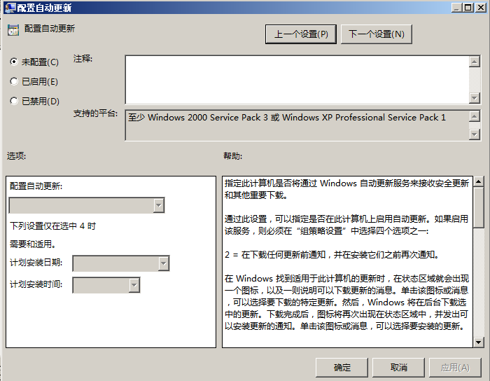
自动安装Windows基础架构服务器操作系统补丁(2/3)
配置自动更新

Slide 26
自动安装Windows基础架构服务器操作系统补丁(3/3)
在Windows基础架构服务器离线部署的情况下，需手动拷贝服务器补丁到指定的共享目录下，并为服务器手动安装补丁。
查看补丁信息的路径为：
http://www.microsoft.com/zh-cn/security/default.aspx

Slide 27
概述及常用工具
维护任务
日维护任务
周维护任务
月维护任务
故障恢复
管理维护注意事项
常见管理维护任务

Slide 28
FusionAccess维护任务
故障恢复
维护项目 | 维护场景 | 具体维护任务 | 操作入口
软件重装恢复 | 系统维护工程师或技术支持工程师在对系统进行重大操作（如升级、重大数据调整等）前，为保证系统在出现异常或未达到预期结果时可以及时进行数据恢复。 | 软件重装恢复：软件所在服务器正常，但系统异常情况下，通过在服务器上重新安装软件后并拷贝备份数据进行恢复。 | 产品文档参考：FusionCloud 桌面云 V100R006C00 系统管理指南中“备份与恢复 > 软件重装恢复”。
系统重装恢复 |  | 系统重装恢复：在系统的主或备服务器单节点故障的场景下，需新建服务器，将备份的数据拷贝到新建服务器上进行恢复。 | 产品文档参考：FusionCloud 桌面云 V100R006C00 系统管理指南中“备份与恢复 > 系统重装恢复”。

Slide 29
系统备份策略
系统进行重大操作（如升级、重大数据调整等）前，为了保证FusionAccess中各部件在出现异常或未达到预期结果时可以及时进行数据恢复，将对业务的影响降到最低，需对数据进行备份。
针对数据的备份通过系统提供的自动备份功能来实现，当系统部件故障无法通过常规方法修复时，利用备份数据快速恢复系统部件和业务。
备份服务器（Loggetter或第三方FTP服务器）只保存10天内的备份数据。

Slide 30
系统备份文件
组件 | 备份谁的 | 备份路径
FusionManager | 数据库文件 | FusionManager 节点: /opt/gmbackup/db/manualbk/
FusionCompute | 配置文件 | VRM 节点: /var/backup/manual/YYYY-MM-DD_sn/DATA
 | 数据库文件 | VRM 节点: /var/backup/manual/YYYY-MM-DD_sn/DB
VSAM | 配置文件 | VSAM 节点: /var/backup/manual/YYYY-MM-DD_sn/DATA
 | 数据库文件 | VSAM 节点: /var/backup/manual/YYYY-MM-DD_sn/DB
FusionAccess | AD/DHCP/DNS | E:\VDS_backup\ConfBackup
 | HDC/ITA/WI/License/DB/vAG/UNS | /var/vdesktop/backup/
Notes:
如果采用远程备份方式，每天01:00定时备份并上传到备份服务器（包括Backup Server备份服务器和第三方FTP备份服务器），存放的目录是“/var/ftpsite/配套的ITA名称/各组件文件夹名称”。备份服务器（包括Backup Server备份服务器和第三方FTP备份服务器）只保存10天内的备份数据。

Slide 31
系统恢复
通过系统备份数据恢复系统可以分为以下两种：
软件重装恢复
系统重装恢复
软件重装恢复：是指在软件发生故障的情况下，通过重装软件，再通过系统备份数据恢复软件数据的方式，达到恢复软件功能的目的。
系统重装恢复：是指在基础架构服务器出现故障的情况下，通过重装基础架构服务器，重装软件，通过系统备份数据恢复软件数据的方式，达到恢复软件功能的目的。

Slide 32
软件重装恢复示例
卸载ITA
输入startTools，弹出“FusionAccess”界面。
进入“Software”目录，执行“Custom Install”，根据界面提示选择“ITA > Uninstall ITA”，当出现以下提示时说明卸载成功。 “ITA uninstalled successfully.”
重新安装ITA
进入“Software”目录，执行“Custom Install > ITA > Install ITA”，根据界面提示操作，当出现以下提示时说明安装成功。“ITA installed successfully.”

Slide 33
软件重装恢复示例
恢复业务
使用WinSCP工具，以gandalf用户登录ITA服务器，将之前拷贝到本地的备份文件“ITA_备份时间.tar.gz”拷贝到ITA服务器的“/home/FussionAccess”目录下。
以root用户登录ITA服务器，移动备份文件到“/opt”目录下。
执行如下命令覆盖新安装的ITA配置文件：sh /opt/ITA/script/recovery.sh -r /opt/ITA备份文件名。
重启HA服务及ITA服务器。
Notes:
篇幅有限案例中仅显示要点操作，详细操作步骤参考FusionCloud桌面云解决方案文档 V100R006C00 “操作与维护>系统管理>备份与恢复>软件重装恢复>恢复ITA的数据”

Slide 34
概述及常用工具
维护任务
日维护任务
周维护任务
月维护任务
故障恢复
管理维护注意事项
常见管理维护任务

Slide 35
禁用操作
在维护FusionAccess时，禁止进行下表所示的操作，否则可能会给设备的正常运行带来致命危险。
类别 |  | 操作风险
业务操作类 | 严禁在FusionManager和FusionCompute的界面上删除虚拟桌面。 | 删除后，用户虚拟桌面不可用。
 | 严禁在桌面云中搭建DHCP服务器或者DNS服务器。 | 将会与系统的DHCP服务和DNS服务冲突，导致业务不可用。
 | 严禁在虚拟机操作系统更新补丁等情况正常重启时，执行强制重启或强制关闭虚拟机操作。 | 该类情况正常重启耗时较长，如果此时执行强制重启或强制关闭虚拟机操作，有可能损坏虚拟机。
 | 严禁将Windows 7、Windows Server 2008的系统盘作为用户盘挂载到操作系统为Windows 7和Windows Server 2008的虚拟机上。 | 有可能损坏系统的引导文件，导致虚拟机黑屏。

Slide 36
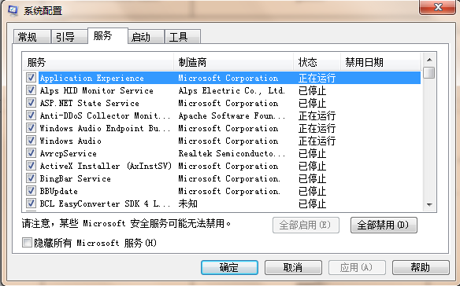
禁用操作 - 进程服务类 (1/3)
禁止更改Msconfig中默认的服务和启动选项。

Slide 37
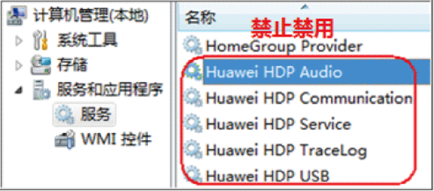
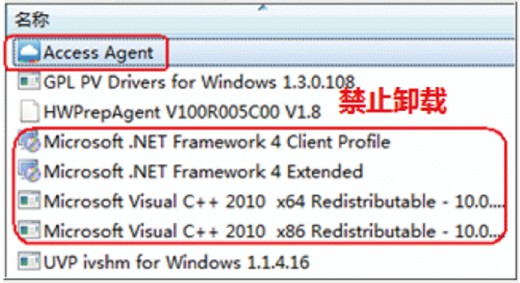
禁用操作 - 进程服务类 (2/3)
禁止禁用HDP类服务
禁止卸载右侧应用程序

Slide 38
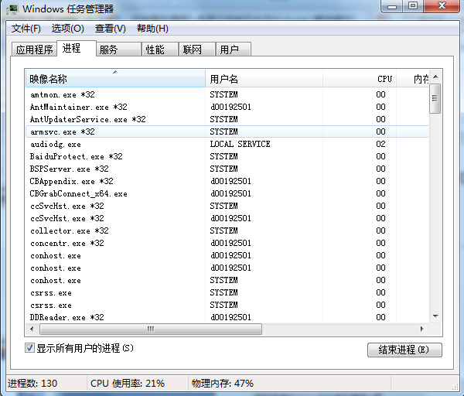
禁用操作 - 进程服务类 (3/3)
禁止在任务管理器中禁用以下进程：
Local service
Network service
System

Slide 39
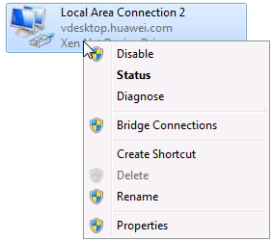
禁用操作 - 网络
禁止禁用VM网卡，禁用或修改网络配置。
禁止执行修改路由的脚本或命令，如route DELETE。
禁止在Windows防火墙例外选项中删除以下端口：28511、285512、28521、28522。
禁止打开Ipsec等具有禁止网络流量功能的软件或工具。

Slide 40
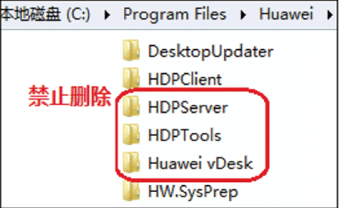
其它禁用操作 (1/3)
禁止删除C:\Program Files\Huawei目录下的文件和文件夹。

Slide 41
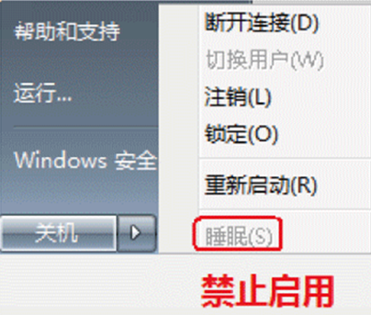
其它禁用操作 (2/3)
禁止对VM执行睡眠操作，VM默认不启用睡眠操作。

Slide 42
其它禁用操作 (3/3)
禁止修改HDP客户端（Access Agent）配置文件。
禁止运行优化软件对注册表进行清理和优化。
（慎用操作）自定义安装具有复杂变换功能的屏保。
该操作会消耗大量系统资源，用户重新进入VM桌面时会有一定的延迟。

Slide 43
高危操作 (1/5)
在维护FusionAccess时，为了确保系统的安全性和稳定性，还需注意下表所示的高危操作。
操作名称 | 操作风险 | 风险等级 | 规避措施 | 重大操作观察项目
更换基础架构服务器 | 操作不当，可能导致业务中断。 | ★★★ | 先备份数据，再进行更换操作。 | 观察是否存在未恢复的异常告警。
AD上修改组策略操作 | 操作不当，可能导致业务中断。 | ★★ | 记录AD修改前的配置情况，当出现问题时，便于进行回退操作。 | 观察虚拟机是否可以正常登录使用。
ITA上批量创建、批量关联操作 | 白天进行批量操作，会影响ITA的性能，可能导致其他业务异常。 | ★★★ | 在夜间业务量低时进行批量操作。 批量创建、批量关联虚拟机前，请确认资源是否充足。 | 观察虚拟机是否可以正常登录使用。
在FusionAccess界面“系统管理 > 初始配置”中执行“配置虚拟机化环境”、“配置域/OU”、“配置桌面组件”操作。 | 操作不当，可能导致业务中断。 | ★★ | 记录修改前的配置情况，当出现问题时，便于进行恢复操作。 | 观察创建虚拟机是否可以成功。

Slide 44
高危操作 (2/5)
操作名称 | 操作风险 | 风险等级 | 规避措施 | 重大操作观察项目
手动误删除虚拟机 | 操作不当，会导致虚拟机丢失，数据丢失，业务中断。 | ★★ | 请在删除前务必确认删除对象是否正确。 | -
手动更新虚拟机 | 会导致系统盘的用户数据丢失。 | ★★★ | 请确认是否允许用户数据丢失，若允许，可执行手动更新操作。 | -
手动还原虚拟机 | 会导致系统盘的用户数据丢失。 | ★★★ | 请确认是否允许用户数据丢失，若允许，可执行手动还原操作。 | -
创建定时任务及策略选择 | 操作不当，可能会导致业务中断。 | ★★ | 需根据实际业务慎重选择合适的策略。 | 观察定时任务执行是否可以正常进行。
配置模板类型 | 配置的模板类型与实际类型不符，会导致业务发放失败。 | ★★ | 确认实际的模板类型，并正确配置。 | 观察虚拟机是否可以正常发放。

Slide 45
高危操作 (3/5)
操作名称 | 操作风险 | 风险等级 | 规避措施 | 重大操作观察项目
未加载Windows 2008 R2的SP1补丁 | 未安装Windows 2008 R2 SP1补丁的基础架构虚拟机中，会存在安全隐患。 | ★★ | 确认是否已在基础架构虚拟机上加载了SP1补丁，若未加载，请通过提供的补丁或从网络上下载对应补丁进行加载。 | -
调整同步时钟源或修改同步时钟源 | 调整或修改同步时钟源，各虚拟机的时间会发生跳变，可能导致业务发生中断。 | ★★ | 在夜间业务量低时进行操作。 | 观察调整或修改前后的时间差。
并发系统更新 | 大量并发系统更新导致服务器CPU耗尽，存储、网络拥塞，可能导致虚拟机运行缓慢，严重甚至引起节点重启、存储故障。 | ★★★ | 分批对用户虚拟机进行更新。 | 观察是否存在未恢复的异常告警。

Slide 46
高危操作 (4/5)
操作名称 | 操作风险 | 风险等级 | 规避措施 | 重大操作观察项目
并发杀毒 | 大量并发杀毒更新导致服务器CPU耗尽，存储拥塞，可能导致虚拟机运行缓慢，严重甚至引起节点重启、存储故障。 | ★★★ | 在夜间业务量低时进行操作。 | 观察是否存在未恢复的异常告警。
上班时并发启动虚拟机 | 大量虚拟机启动会造成IO风暴，导致虚拟机运行缓慢。 | ★★ | 虚拟机尽量不要关机。 利用定时任务在上班之前先将虚拟机准备好。 | 观察是否存在未恢复的异常告警。
办公虚拟机并发播放视频 | 办公虚拟机并发播放视频会导致服务器CPU耗尽和网络拥塞，可能导致虚拟机运行缓慢、断连、无法连接。 | ★★ | 提高虚拟机规格。 减少单个服务器上虚拟机密度。 | 观察是否存在未恢复的异常告警。

Slide 47
高危操作 (5/5)
操作名称 | 操作风险 | 风险等级 | 规避措施 | 重大操作观察项目
虚拟机长时间不重启 | 操作系统长时间运行后会有内存垃圾，导致虚拟机运行缓慢。 | ★ | 定期对虚拟机进行重启，建议不超过7天。 | -
xp虚拟机更改电源驱动 | xp虚拟机的单核、双核有对应的电源驱动，更换后会导致虚拟机性能下降。 | ★★ | 将电源驱动更改回配套的版本。 | -

Slide 48
概述及常用工具
维护任务
日维护任务
周维护任务
月维护任务
故障恢复
管理维护注意事项
常见管理维护任务

Slide 49
更改账户密码
系统中涉及的所有帐号的密码均需要定期修改，建议修改周期为三个月。
“FusionAccess系统”帐号
安全加固帐号
Linux OS帐号
访问数据库的帐号
FTP帐号
ITA北向接口帐号
WI北向接口帐号
虚拟机镜像模板中的本地帐号
FusionManager北向接口帐号

Slide 50
修改帐户锁定阈值
在基础架构域AD服务器上编辑组策略中的帐户锁定阈值。
从安全角度考虑，为了防范帐户无限制的尝试登录访问，需要对FusionAccess组件的服务器帐号设置登录失败尝试次数的限制。

Slide 51
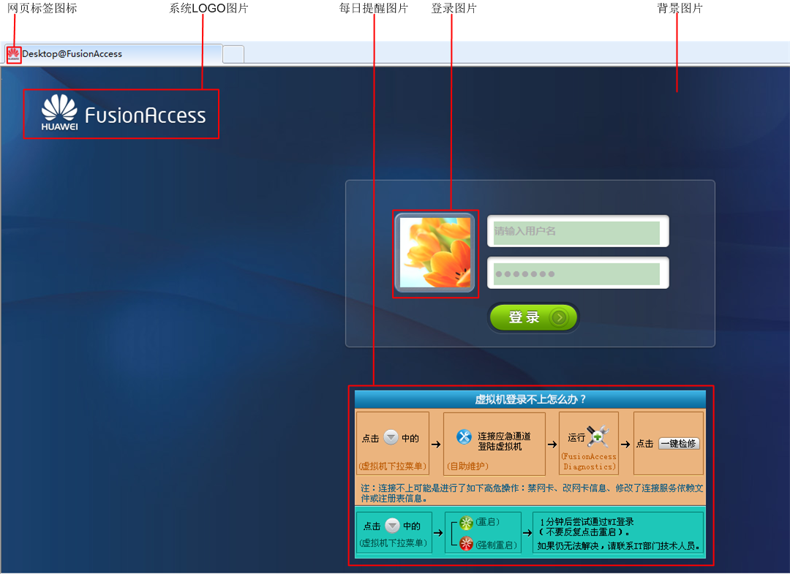
更新WI或UNS界面图片
在WI/UNS服务器上，通过更换图片的方式更新WI/UNS登录界面上的网页标签图标、系统LOGO图片、每日提醒图片、登录图片和背景图片。

Slide 52
修改WI超时时间
操作步骤
以gandalf帐号登录主WI服务器。
使用vi编辑工具打开/opt/WI/tomcat/WI/ROOT/WEB-INF/classes/controller.properties配置文件。
查找到超时时间参数“Web.Session.TimeOut”，并根据实际需求修改其值为需设置的超时时间范围，如修改为“10”。
说明： 超时时间参数“Web.Session.TimeOut”对应单位为分钟，默认值为“5”，即5分钟。
切换root帐号，运行service WIService restart命令重启WI服务。
参考步骤 1～步骤 4在备WI服务器上修改WI超时时间。
以终端用户登录用户虚拟机，在设定的超时时间范围内，不做任何操作，确认系统是否会自动退出到WI登录界面。
设定的超时时间范围已过，若系统自动退出到WI登录界面，表明修改WI超时时间成功。

Slide 53
下电FusionAccess
根据业务的需要，在节假日（即系统下电对生产力的影响最小时）或UPS电源无法持续供电的情况下对FusionAccess进行下电，对系统进行停机维护，确保系统的长期稳定运行。
操作步骤：
关闭用户虚拟机
关闭基础架构虚拟机

Slide 54
下电FusionCompute
根据业务的需要，在节假日（即系统下电对生产力的影响最小时）或UPS电源无法持续供电的情况下对FusionCompute进行下电，对系统进行停机维护，确保系统的长期稳定运行。
操作步骤：
关闭虚拟机
下电主机
下电机柜

Slide 55
上电FusionCompute
在FusionCompute下电后，对FusionCompute中的各设备逐一进行上电，最大程度保证设备的安全性，确保所有业务恢复正常运行。
操作步骤：
上电机柜
上电VRM节点
通过FusionCompute上电所有主机
启动虚拟机

Slide 56
上电FusionAccess
在系统下电维护后，对系统进行上电操作，以使所有业务恢复正常运行。
操作步骤：
启动基础架构虚拟机
启动用户虚拟机

Slide 57
FusionAccess系统的管理与日常维护
需要注意的高危操作
常见的运维管理任务

Slide 58
重启桌面建议的周期是：
每天
每周
每月
无需重启
进行桌面云系统整体下电步骤时，第一步应该关闭的是（ ）？
服务器
CNA
HDA
桌面虚拟机
Notes:
参考答案：
1. B
2. D

